Slide 1

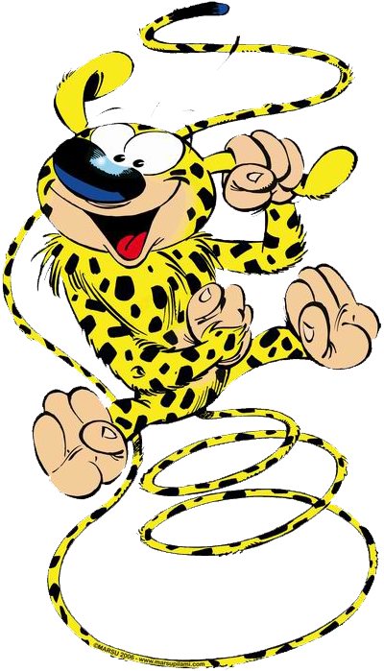
D.U. "Explorations
neurophysiologiques cliniques"
étude de l’excitabilité́ nerveuse
François Wang
Département de Neurophysiologie clinique CHU, Liège

Slide 2
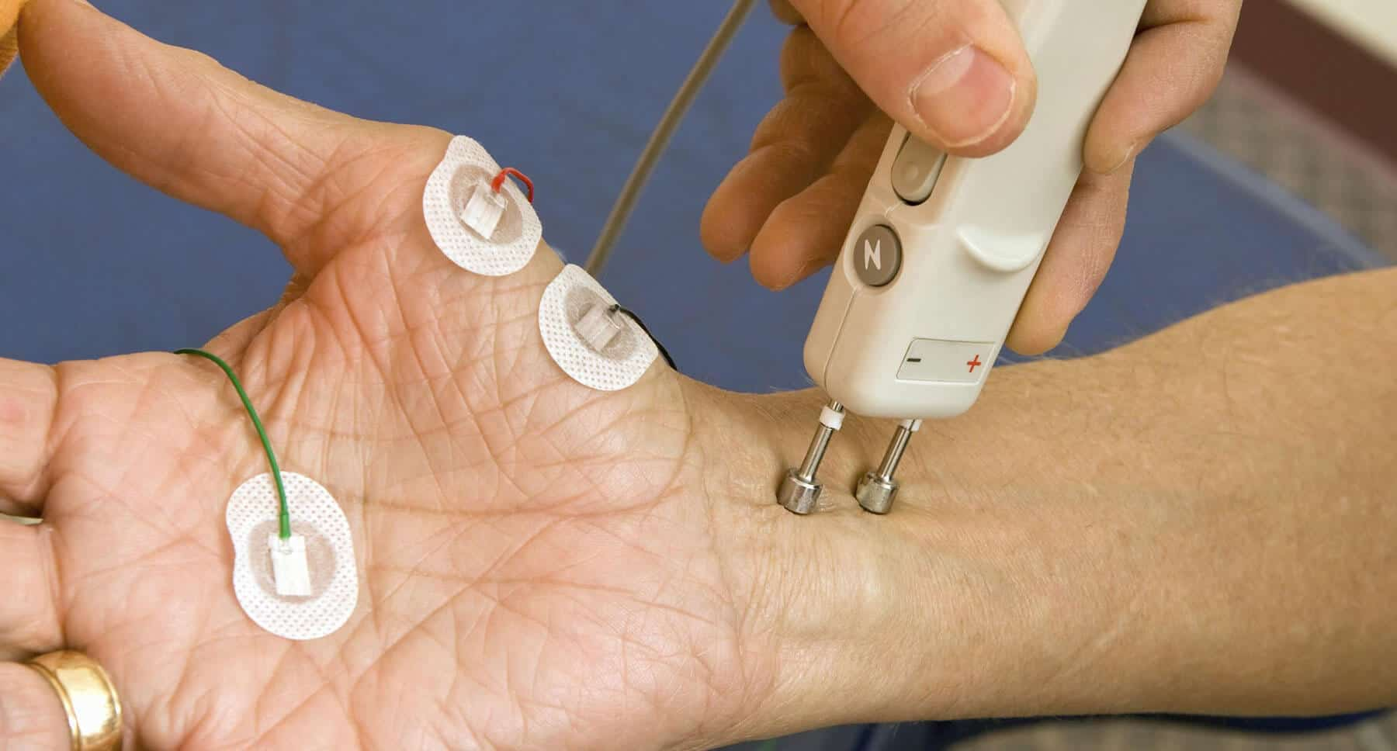
Conduction nerveuse motrice standard
Stimulation de surface
- nerf moteur
- en un site où le nerf est superficiel
- ex. nerf médian au poignet
Détection de surface
- muscle innervé par ce nerf
- ex. éminence thénar
PAGM maximal

Slide 3
Que savons-nous de l’excitabilité
> ENMG classique ?
Amp
PAGM
Axones
très
excitables
Axones
moins
excitables
Intensité de stimulation
Notes:
L’ENMG conventionnelle nous apprend elle déjà quelque chose sur l’excitabilité axonale ?

Slide 4
Que savons-nous de l’excitabilité
> ENMG classique ?
PAGM maximal
PAGM
PAGM maximal
I = 5 mA
D = 1 ms
I = 5 mA
D = 0,2 ms
I = 8 mA
D = 0,2 ms

Slide 5
Que savons-nous de l’excitabilité
> ENMG classique ?
Le PAGM n’est pas une réponse tout ou rien
=> axones moteurs d’excitabilité variable ?
L’augmentation de la durée du stimulus
=> stimulation moins intense pour PAGM max
Chez un patient avec une neuropathie démyélinisante
=> il faut augmenter l’intensité de stimulation => hypoexcitabilité ?
Les activités de repos à caractère pathologique en EMG
=> traduisent une hyperexcitabilité des axones ou des fibres musculaires
Notes:
L’ENMG conventionnelle nous apprend elle déjà quelque chose sur l’excitabilité axonale ?

Slide 6
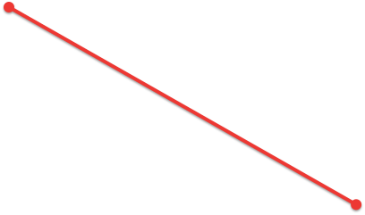
Pourquoi étudier l’excitabilité axonale ?
Amp normale
VC diminuée
Démyélinisant
2D
Amp
?
Amp diminuée
VC normale
Axonal
VC
Outils ENMG classiques:
Conduction nerveuse motrice et sensitive : LD, VC, F, H, T
Électromyographie : activités spontanées, tracés d’interférence, PUM
=> axonal vs démyélinisant : MAIS, terminologie de neuropathologie
Notes:
Apporter une 3ème dimension à l’évaluation de la conduction nerveuse basée depuis plus d’un siècle sur la mesure des VC et de l’amplitude des réponses motrices et sensitives évoquées par une stimulation électrique percutanée

Slide 7
Pourquoi étudier l’excitabilité axonale ?
Amp normale
VC diminuée
Démyélinisant
3D
Amp
?
Amp diminuée
VC normale
Axonal
VC
Excitabilité
Notes:
Apporter une 3ème dimension à l’évaluation de la conduction nerveuse basée depuis plus d’un siècle sur la mesure des VC et de l’amplitude des réponses motrices et sensitives évoquées par une stimulation électrique percutanée

Slide 8
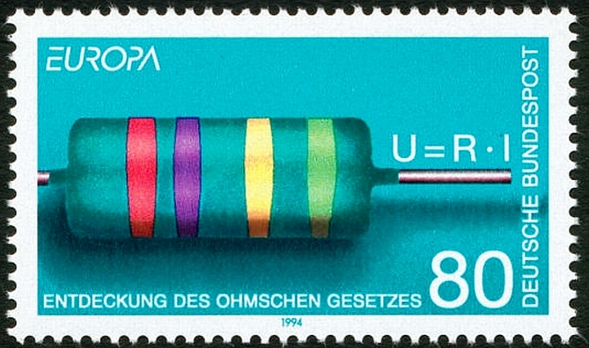
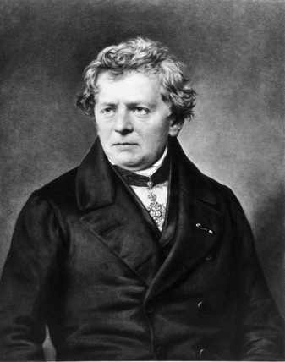
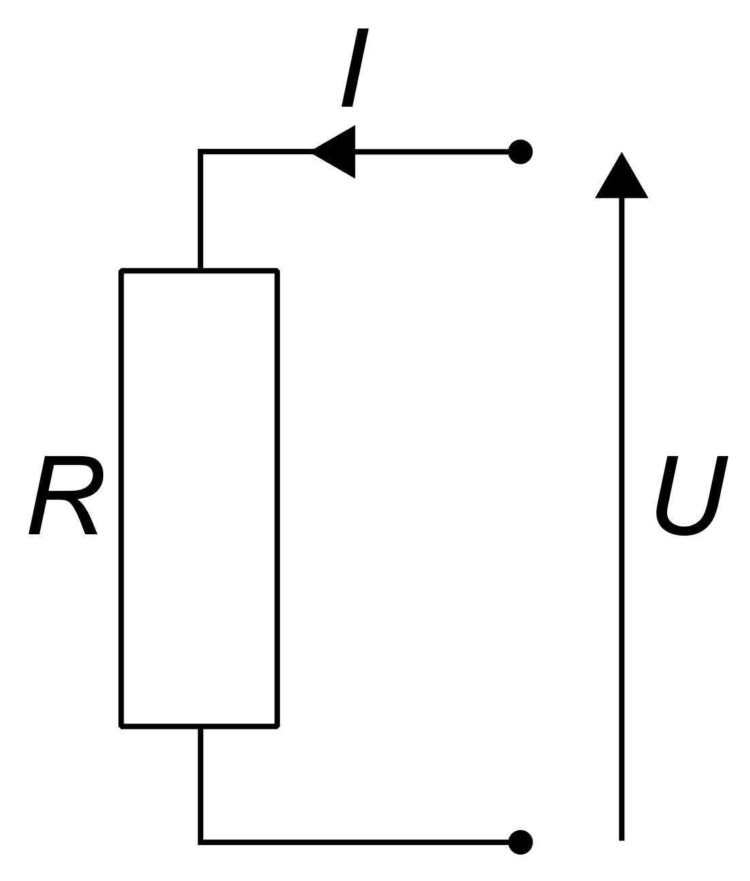
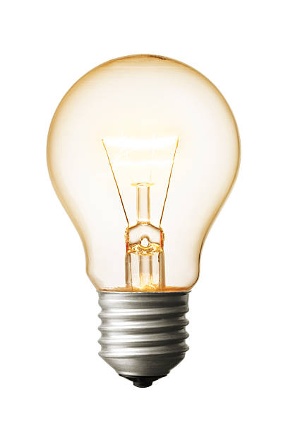
Électricité : loi d’Ohm
U = R x I
Georg Ohm
1789 – 1854
U : ddp ≃ tension aux bornes
du générateur de courant continu (V)
R : résistance (ohm)
I : intensité du courant (A)
(courant = déplacement de charges positives I = débit de charges électriques)
Analogie avec un fleuve :
- ddp = dénivelé
- I = débit
Si la résistance augmente => déperdition sous forme de
chaleur (effet joule) => l’intensité diminue
Pour une même I appliquée à un neurone, le potentiel de membrane (V) sera affecté proportionnellement à R

Slide 9
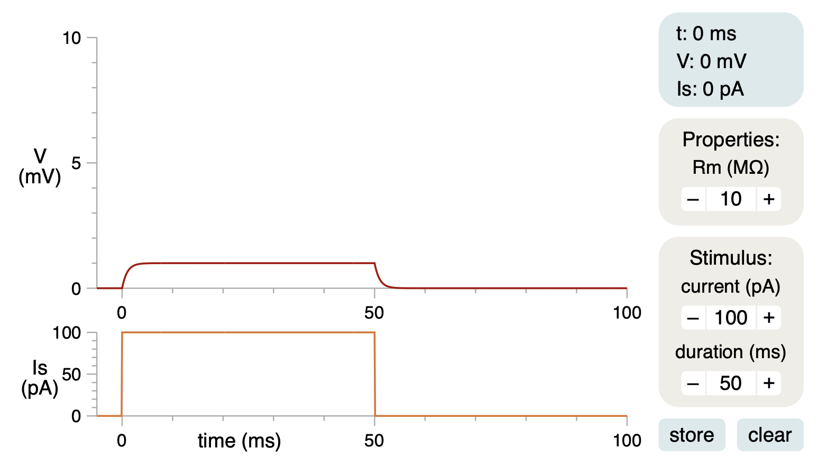
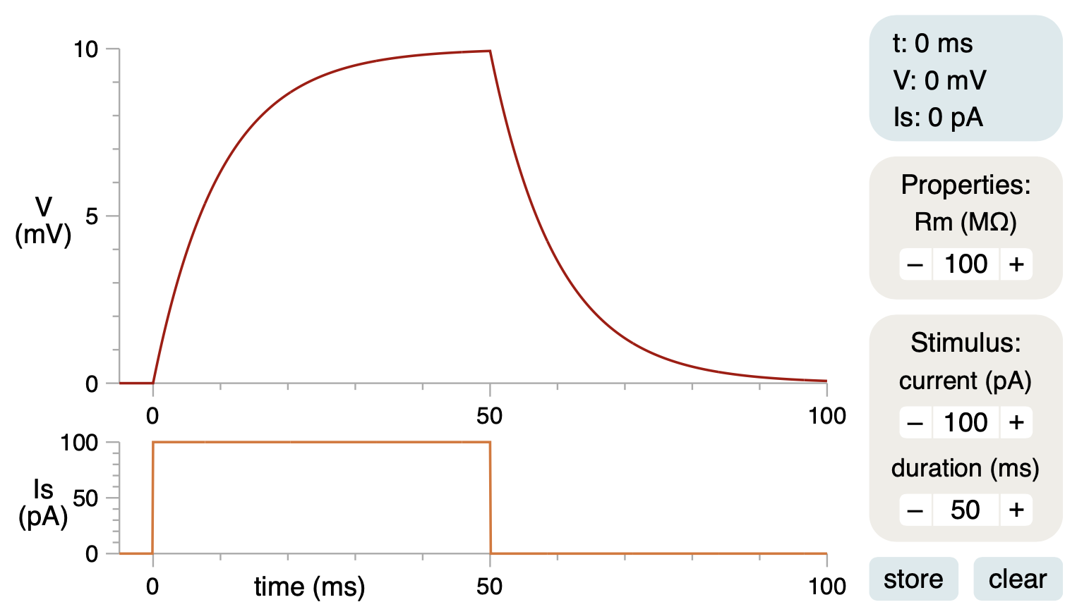
Électricité : loi d’Ohm
R = 10 MΩ
R = 100 MΩ
U = R x I
Pour une même I appliquée à un neurone, le potentiel de membrane (V) sera affecté proportionnellement à R

Slide 10
Le potentiel de repos ≃ - 70 mV
Membrane imperméable aux protéines anioniques intra-cellulaires
- milieu intracellulaire chargé négativement
Membrane semi-perméable
- canaux ioniques ouverts (canaux de fuite)
- majoritairement des canaux K
- aussi des Na_{p} qui augmentent l’excitabilité par dépolaristion
Gradient chimique : rapport de concentration intra/extra
- Na⁺ = 1/14 (10 mM/140 mM)
- K⁺ = 35/1 (140 mM/4 mM)
Gradient électrique (gK 10 fois > gNa) : équation de Nernst
- Na⁺ = + 60 mV => force électromotrice de 130 mV
- K⁺ = - 95 mV => force électromotrice de 25 mV
Pompes Na/K (ATP) : maintien du gradient de { }
- 3 Na+ sortent
- 2 K+ entrent
Stabilisateurs de membrane
- canaux Cl
Les cellules de Schwann participent à l’homéostasie du K extra-cellulaire
+ 60 mV
Dépolarisation
- 70 mV
Hyperpolarisation
- 95 mV

Slide 11
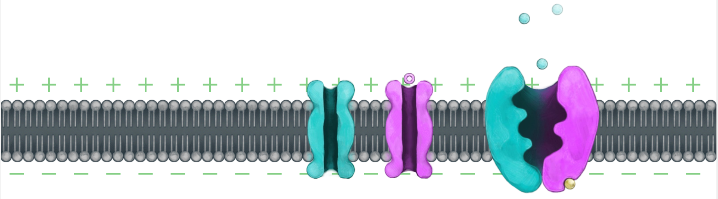
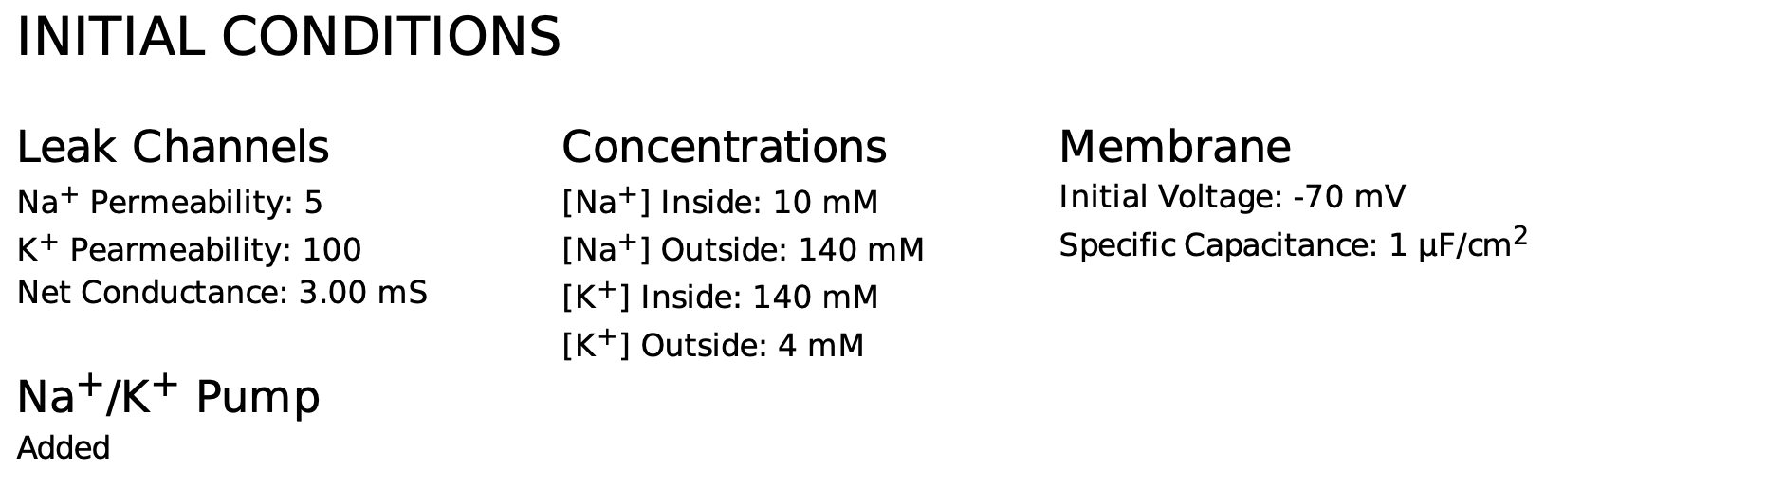
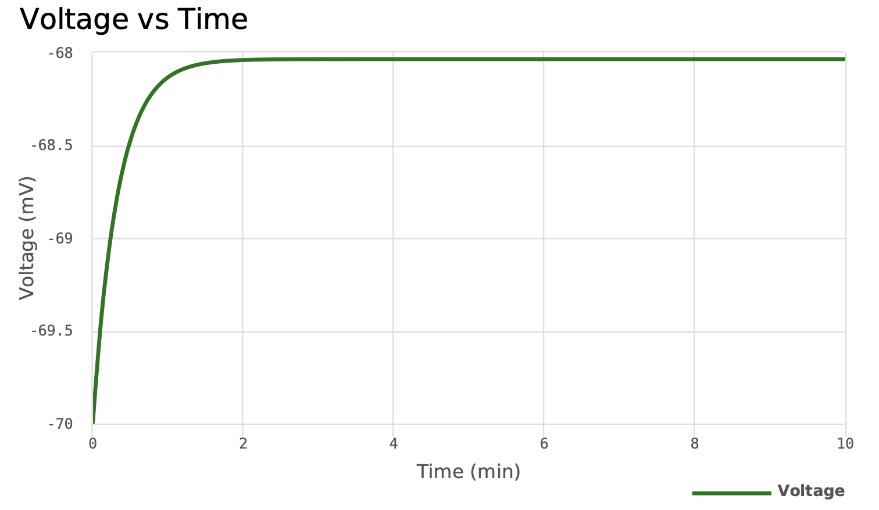
Le potentiel de repos ≃ -70 mV
C’’est le gradient électro-chimique qui est responsable
du potentiel de repos (faible contribution des pompes)
Mais, c’est les pompes Na/k qui maintiennent le gradient
de concentration ionique
+ 60 mV
Na⁺
K⁺
Pompe Na/K
Dépolarisation
- 70 mV
-68 mV
Hyperpolarisation
- 95 mV
-70 mV

Slide 12
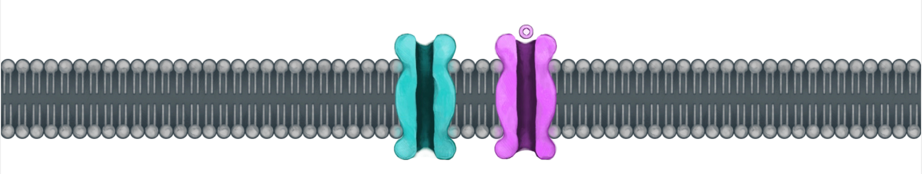
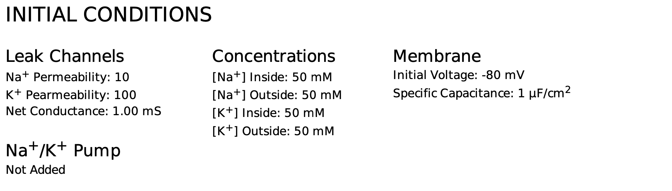
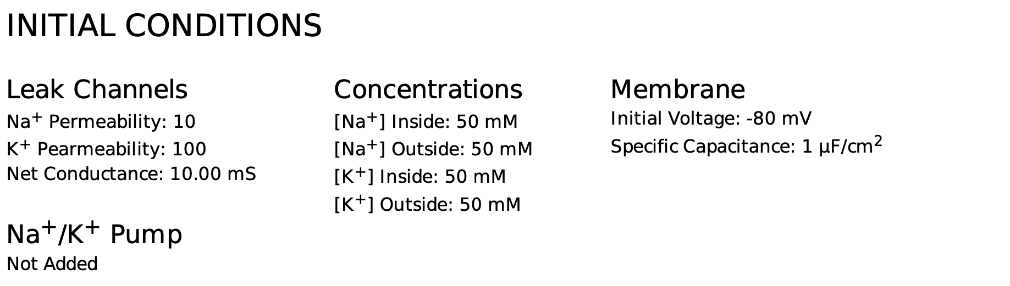
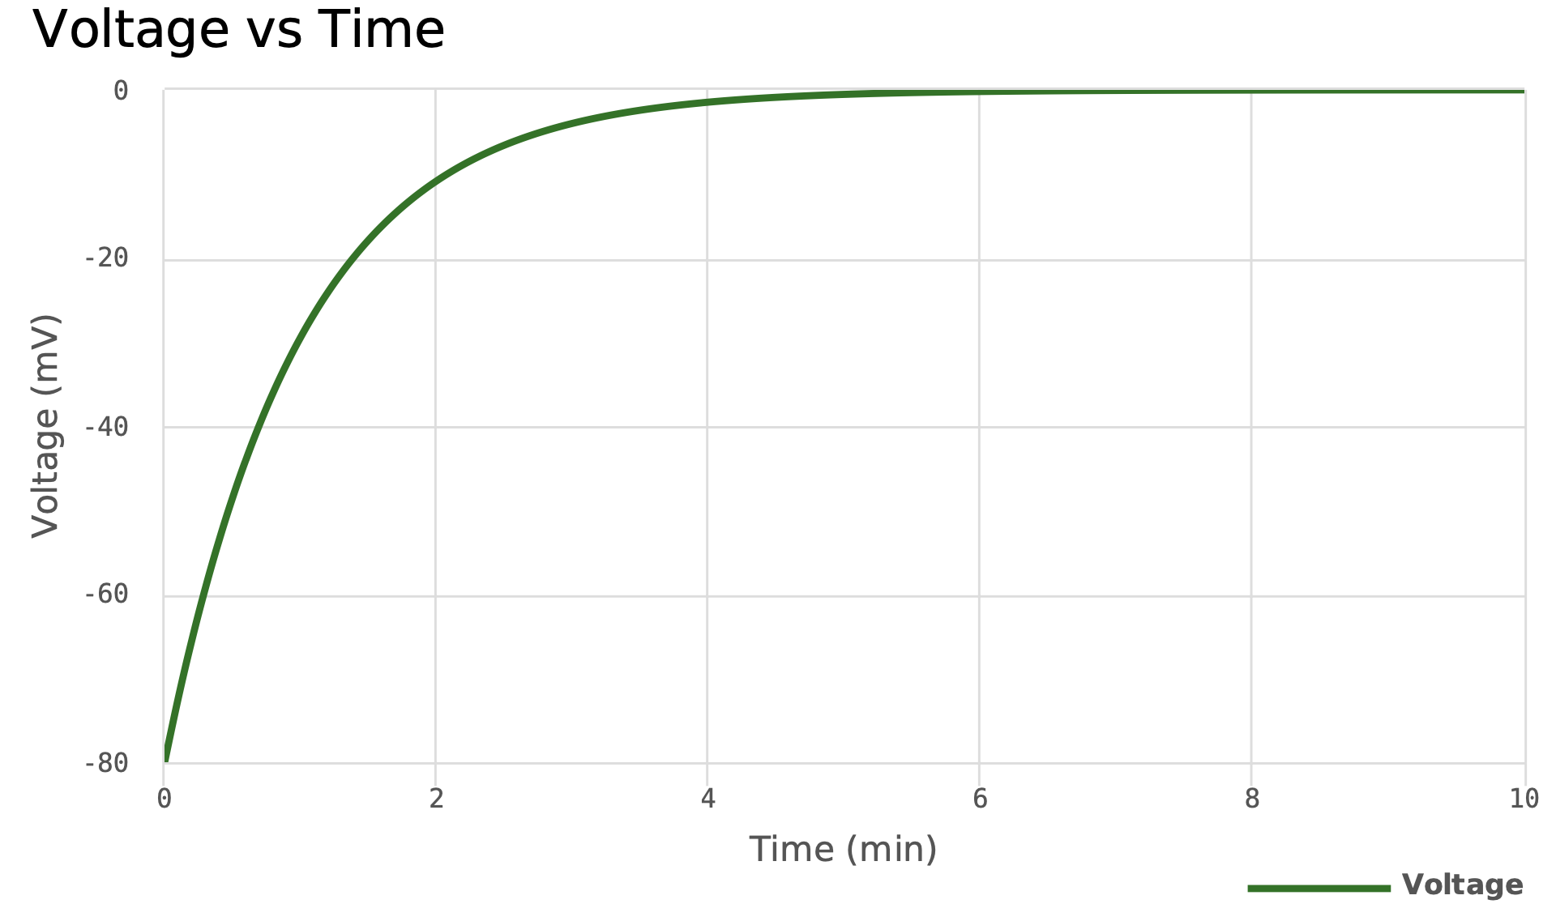
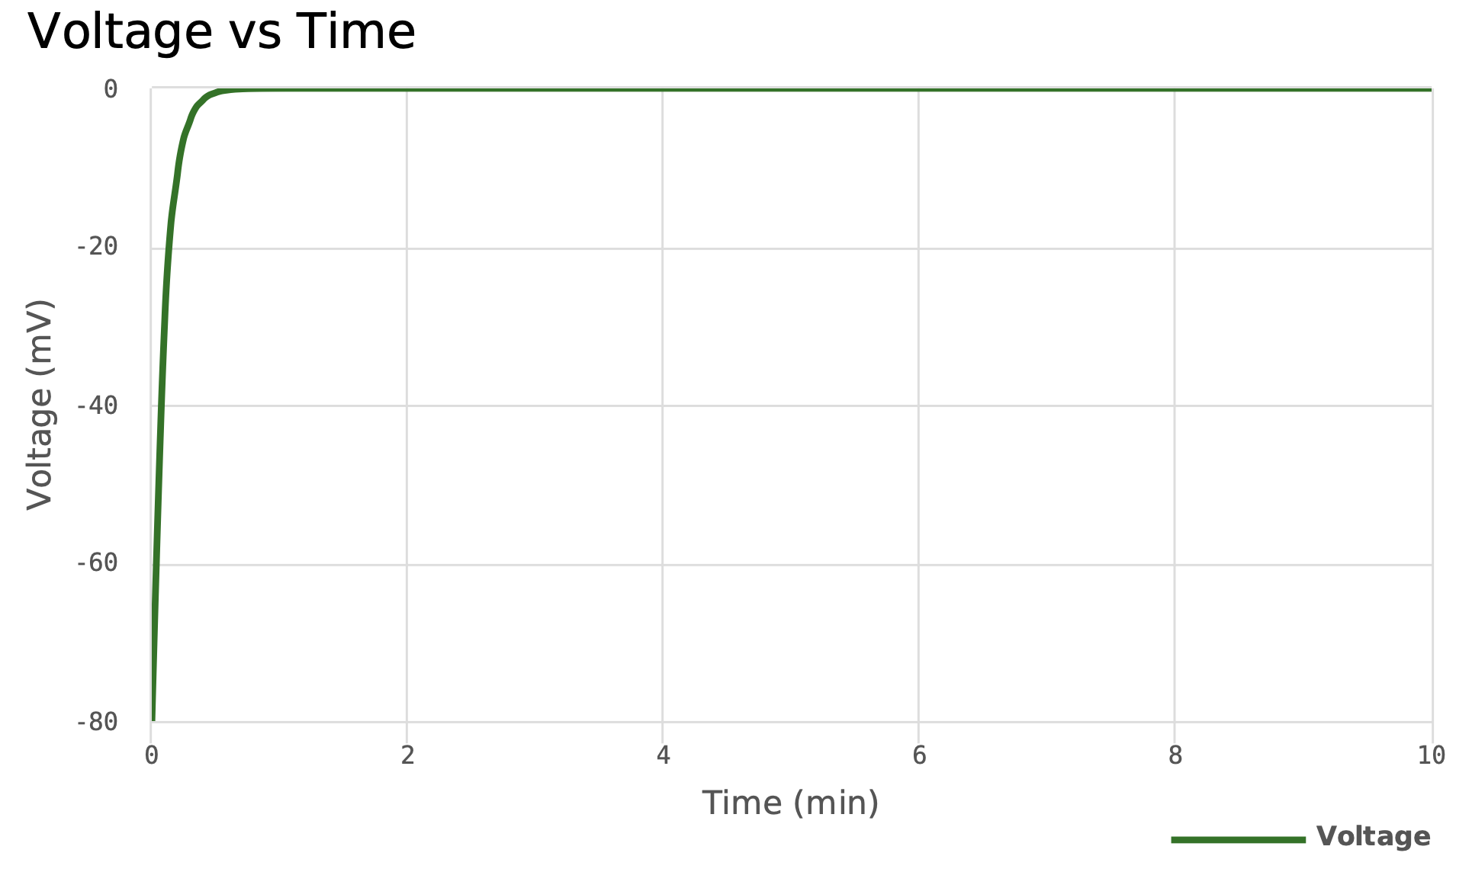
Le potentiel de repos ≃ -70 mV -> 0 mV
Na⁺
K⁺
Na⁺
K⁺
Faible conductance
Conductance élevée
0 mV
0 mV
-80 mV
-80 mV
Le potentiel membranaire évolue selon une exponentielle (la membrane se comporte comme une capacité)
Plus le système est résistif, plus la charge ou la décharge de la membrane est lente

Slide 13
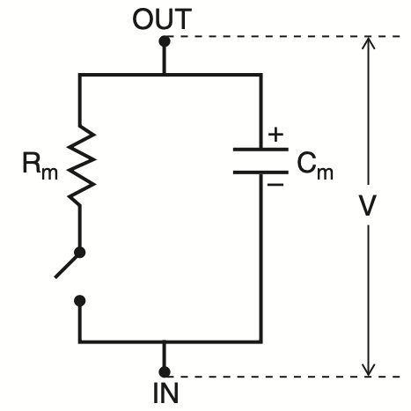
Neurone = circuit RC en parallèle
Canaux ioniques = R variables
- ouvert : faible R (Ohm)
ou conductance (Siemens) élevée, g = 1/R
- fermé : R élevée, faible g
Le passage d’un ion à travers son canal génère un
courant ionique dont l’intensité (I_{ion}) dépend de :
- conductance
- driving force : différence entre le potentiel de
membrane (Vm) et son potentiel d’équilibre (E_{ion})
I_{ion} = (Vm-E_{ion}) x g (= loi d’Ohm)
Courant ionique
V = I . R (Loi d’Ohm)
I = V/R
I = (Vm-E_{ion}) . g

Slide 14
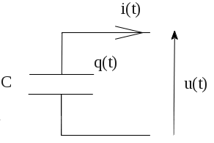
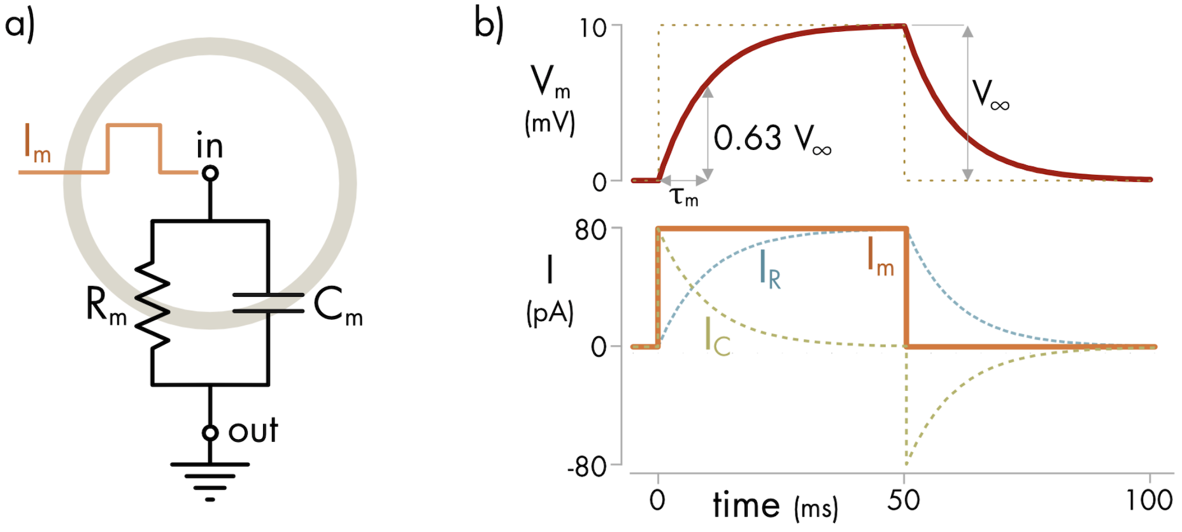
neurone = circuit RC en parallèle
Courant capacitif
Membrane /double couche lipidique = isolant séparant 2 milieux conducteurs = capacité (C) qui va accumuler des charges sur sa face interne et externe dont la quantité (Q) est proportionnelle à la tension (U) : Q = C x U
=> C (Farads) = Q (Coulombs) / U (Volts)
Capacitance = capacité de stocker des charges électriques
(dépend de la surface membranaire)
- noeud : faible capacitance (charge rapide)
- internoeud : grande capacitance (charge lente)
Q = C . V
I (Q/t) = C . dV/dt
Le potentiel membranaire nodal augmente et décroit selon une cinétique exponentielle
caractérisée par la constante de temps (RC)
= 𝜏_{m} (temps pour une charge à 63%) ≃ chronaxie

Slide 15
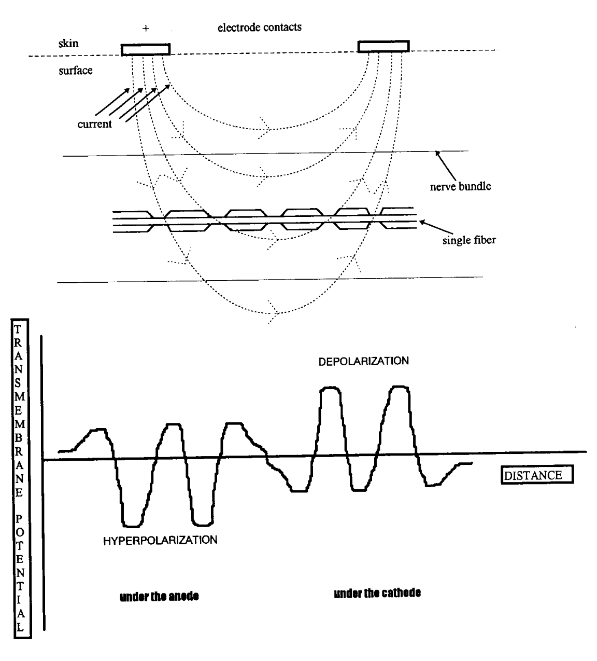
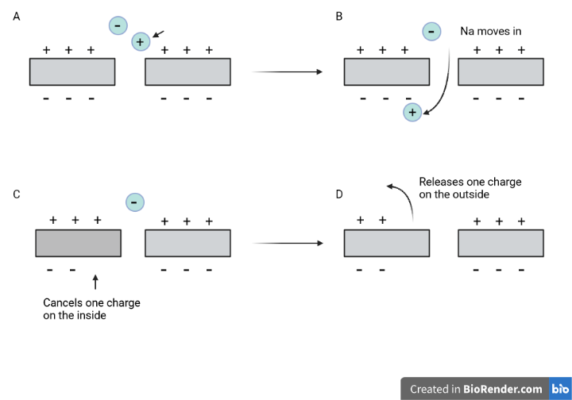
Dépolarisation (canaux fermés)
Courant capacitif sortant
(Courant sortant)
(Courant entrant)
Notes:
"Une fibre est dépolarisée sous la cathode par un courant sortant, et hyperpolarisée sous l'anode par un courant entrant (Fig. 3). Un potentiel d'action généré à un site de dépolarisation se propage normalement à travers un site d'hyperpolarisation. Une hyperpolarisation suffisamment importante au niveau de l'anode peut empêcher l'impulsion nerveuse de passer ce point en maintenant le potentiel de membrane en dessous du seuil nécessaire pour déclencher un potentiel d'action (bloc anodal). Une dépolarisation prolongée et sous-threshold au départ rend d'abord un neurone hyperexcitable, mais avec le temps, cette excitabilité peut diminuer en raison d'un processus appelé "accommodation". Une dépolarisation excessive peut également empêcher la décharge d'impulsions nerveuses (bloc cathodal)."

Slide 16
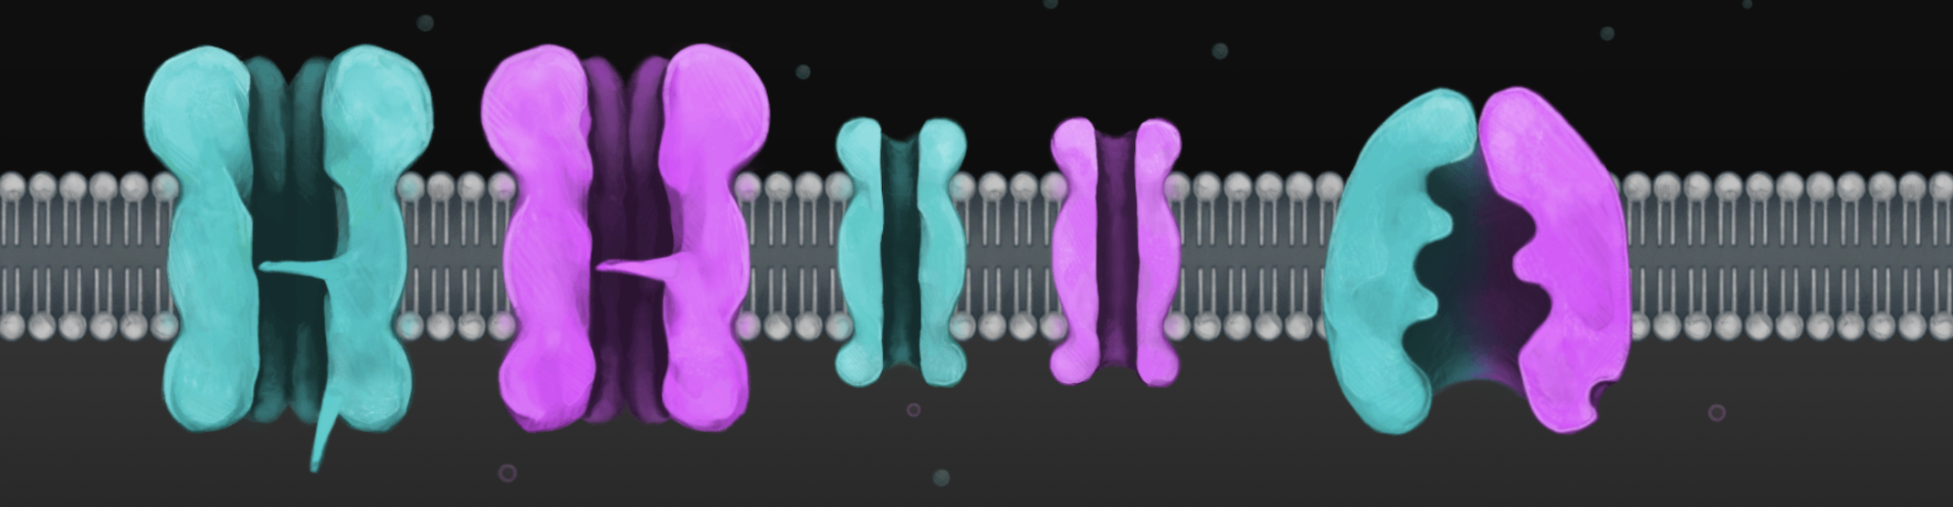
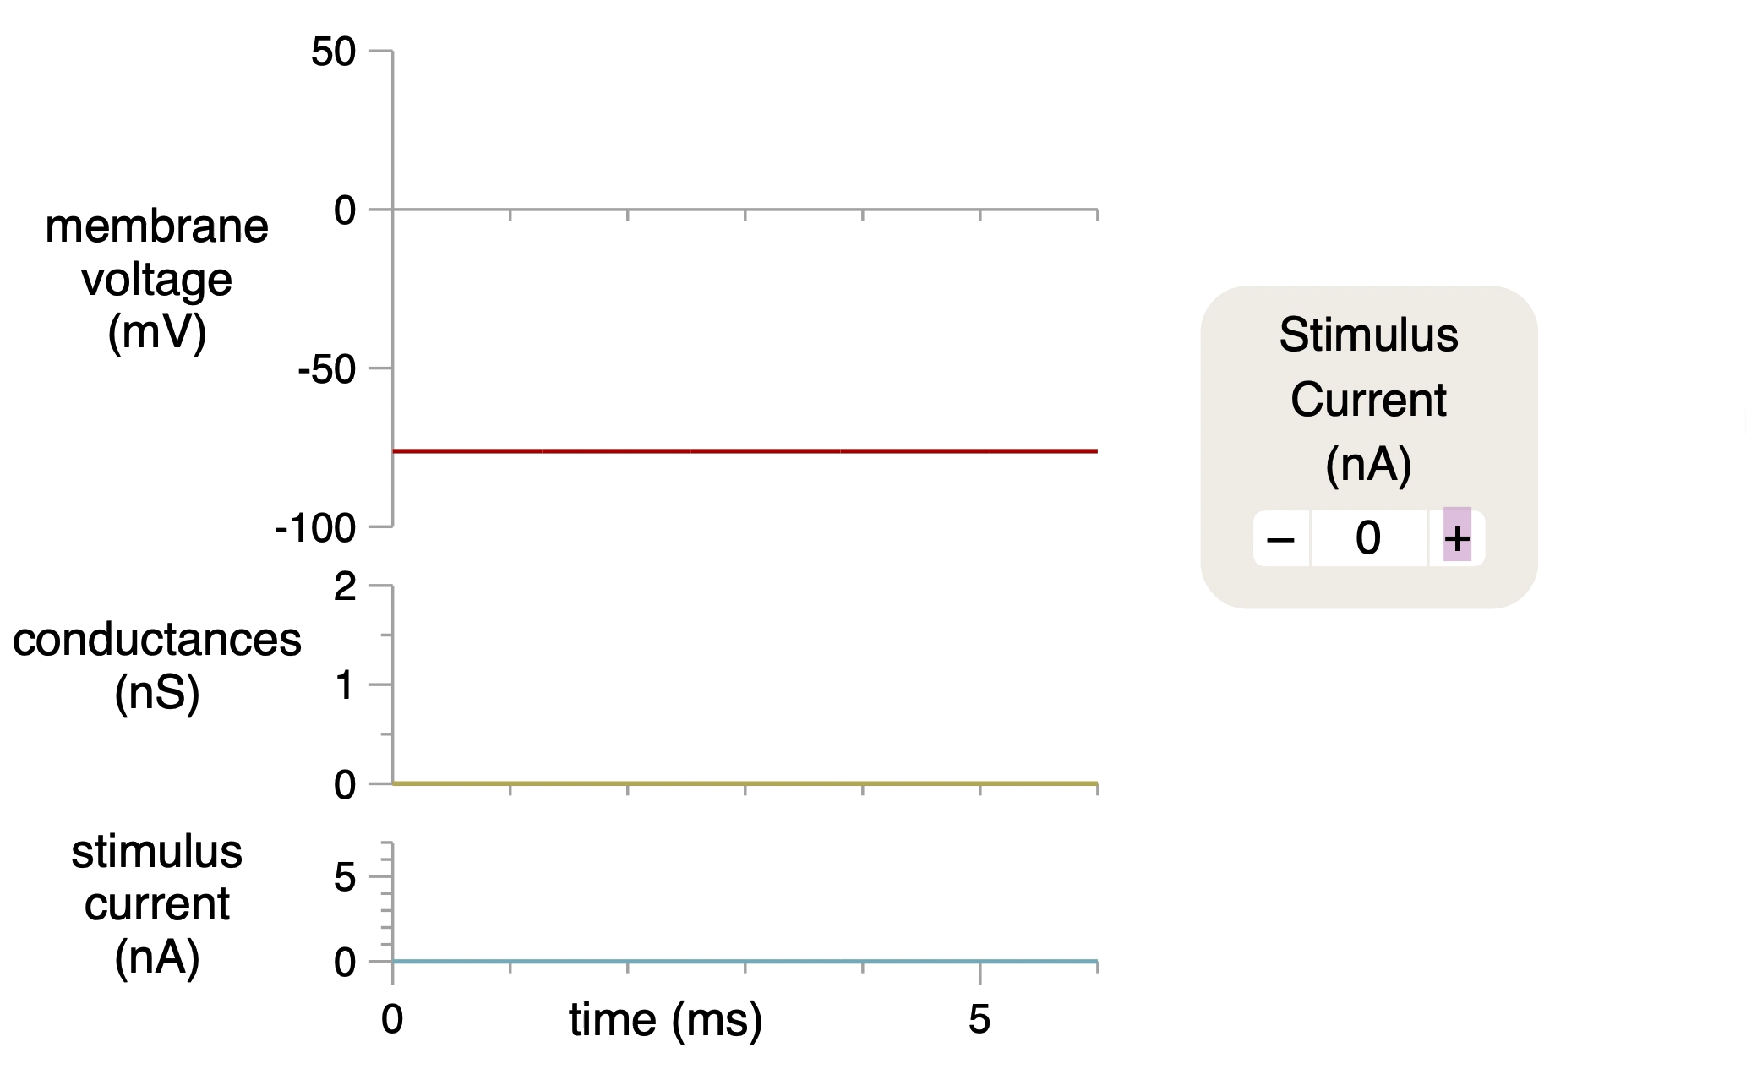
Le potentiel d’action
+ 60 mV
Nav
Na⁺
K⁺
Pompe Na/K
Kv
Repolarisation
Seuil
Na_{t}
- 50 mV
Dépolarisation
- 70 mV
Hyperpolarisation
- 95 mV

Slide 17
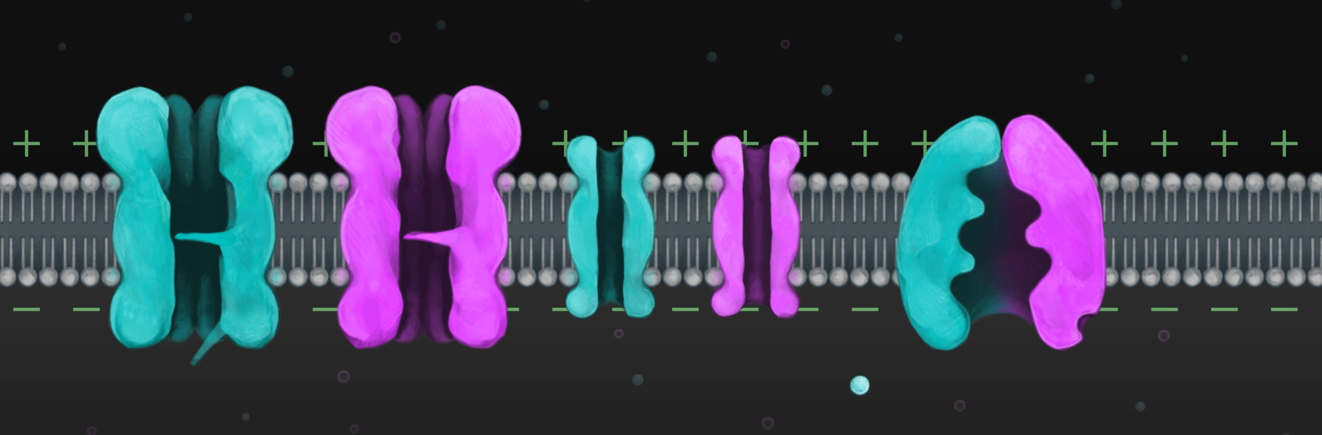
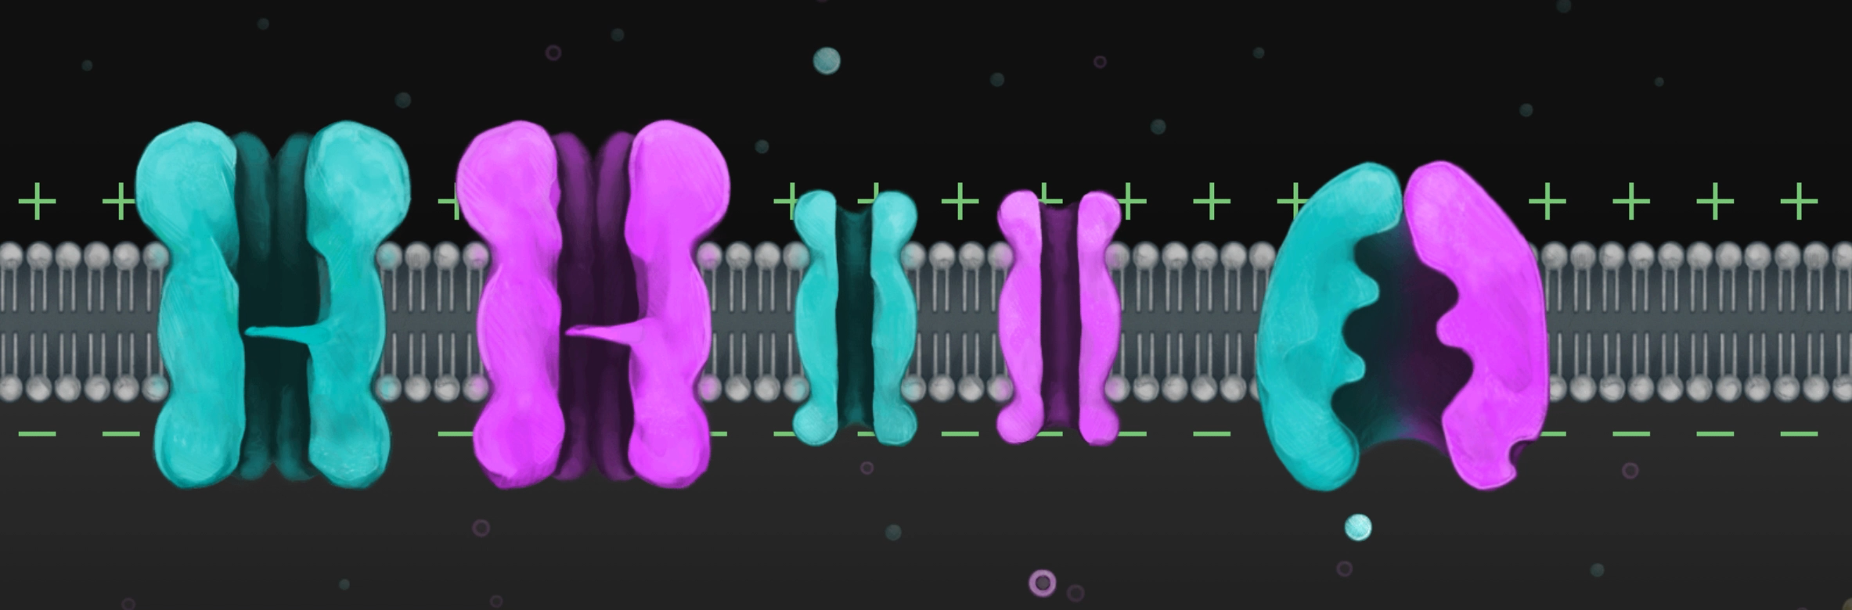
Avec inactivation des canaux Nav
Sans inactivation des canaux Nav

Slide 18
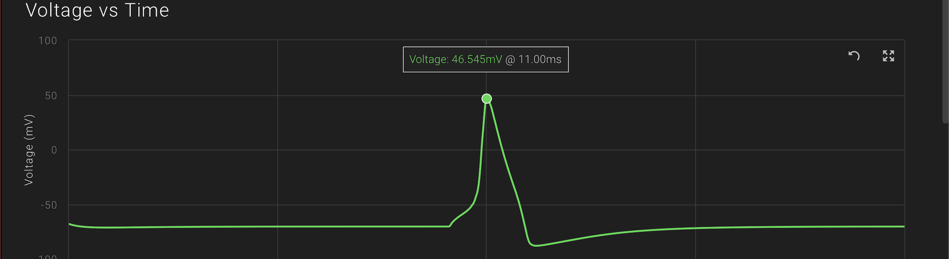
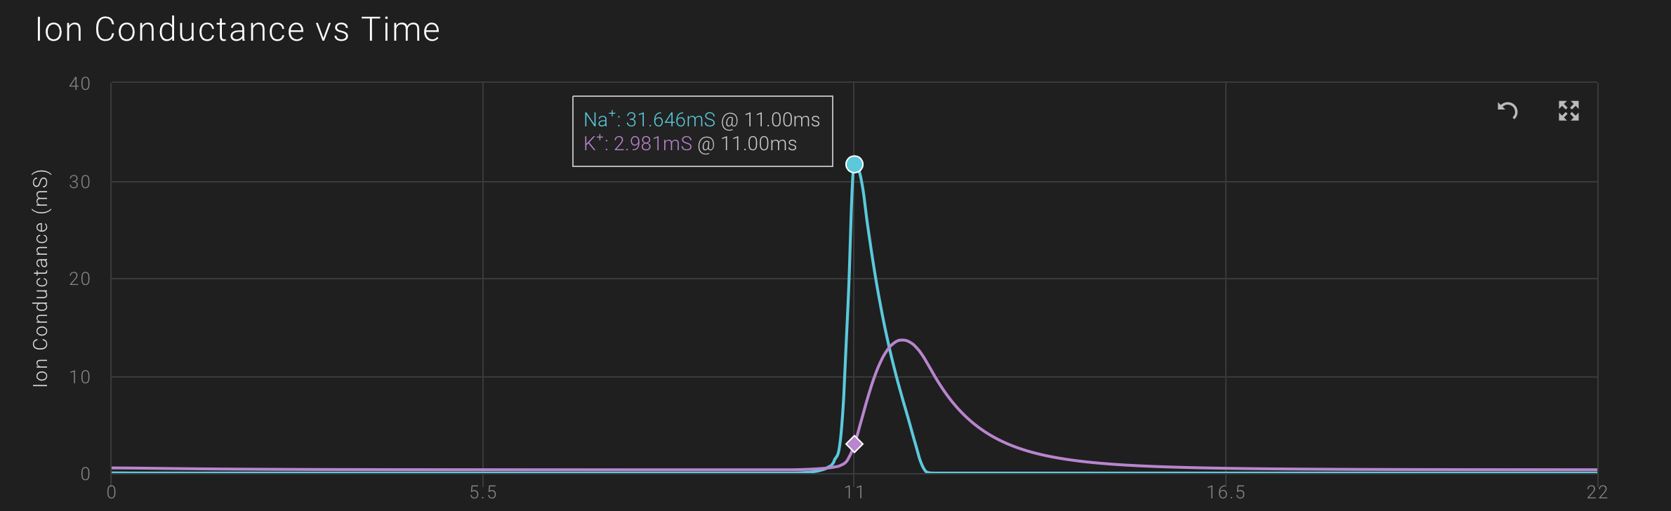
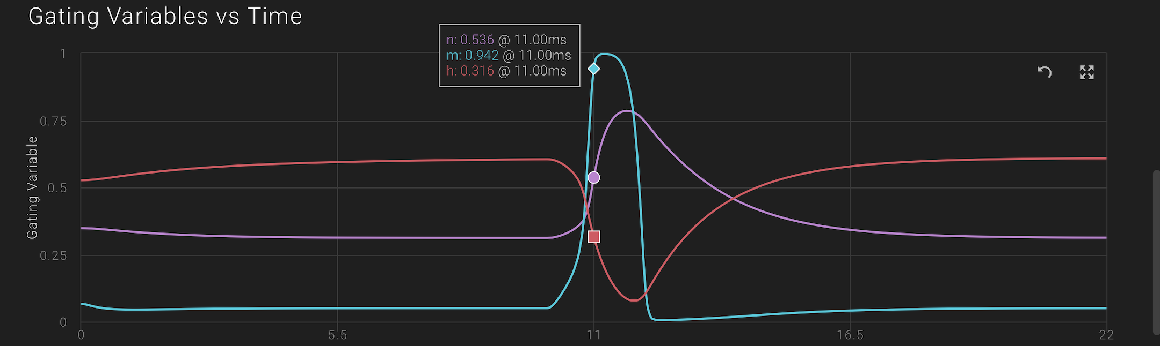
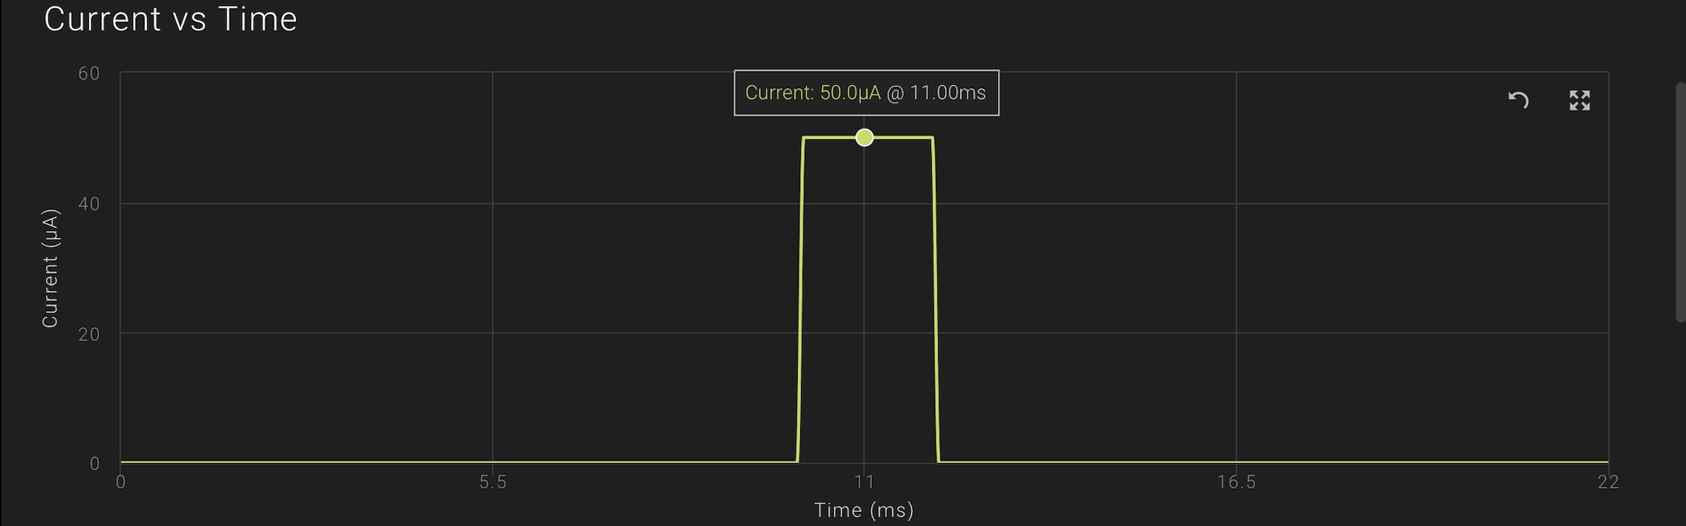
Voltage membranaire
VS
Temps
INITIAL CONDITIONS
Leak Channels
Na+ Permeability: 5
K+ Pearmeability: 100
Net Conductance: 3.00 mS
Na+/K+ Pump Added
Na+ Channel
Conductance: 120 mS
Reverse Potential: 70.5 mV
Inactivation Gate: Added
K+ Channel
Conductance: 36 mS
Reverse Potential: -95.0 mV
Concentrations
[Na+] Inside: 10 mM
[Na+] Outside: 140 mM [
K+] Inside: 140 mM
[K+] Outside: 4 mM
Membrane
Initial Voltage: 0 mV
Specific Capacitance: 1 μF/cm2
Conductance ionique
Le potentiel d’action

Slide 19
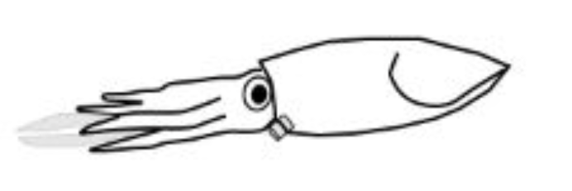
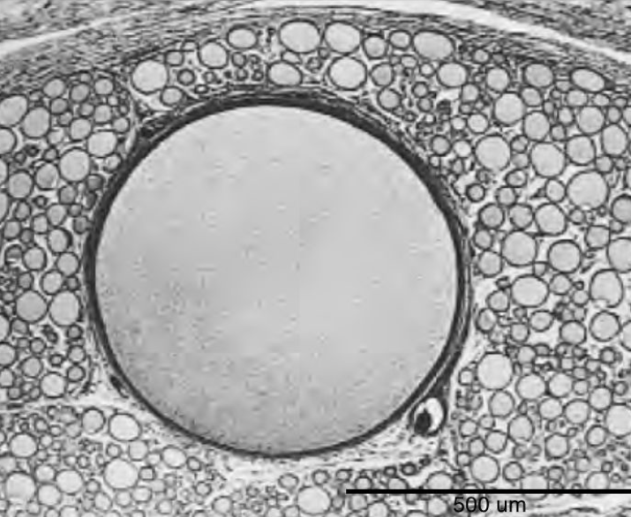
Le potentiel d’action : Intensité croissante
AXONE GEANT DE CALMAR
Courant rectangulaire
Durée de stimulation = 1,0 ms
Intensité de stimulation : 15 à 135 μA
50 mV
135 μA
Seuil – 50 mV
– 70 mV
5,0 ms
6,5 ms
15 μA

Slide 20
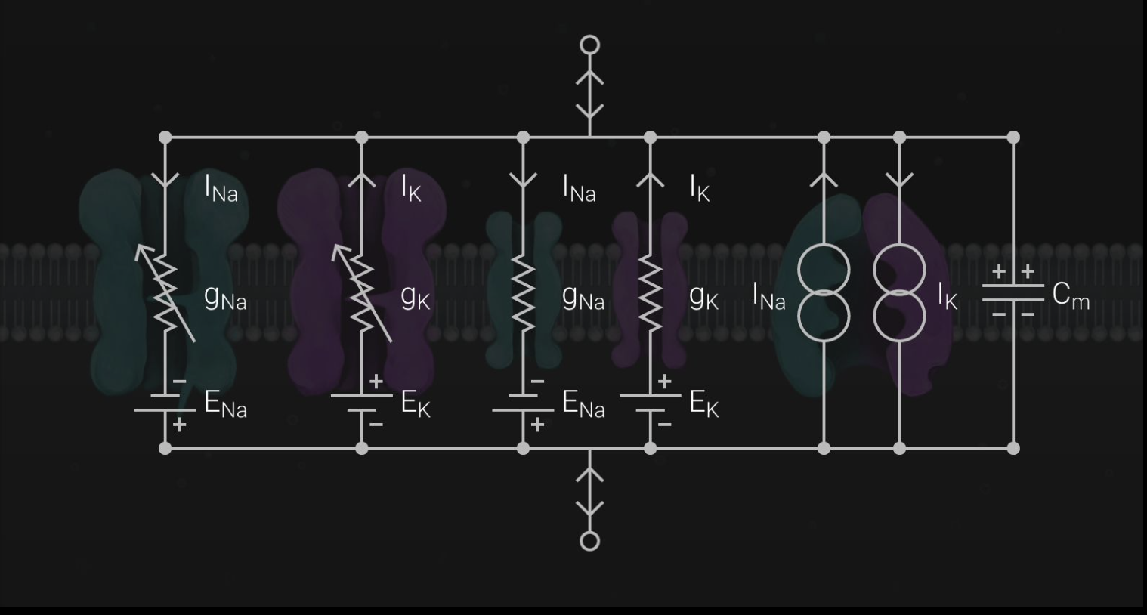
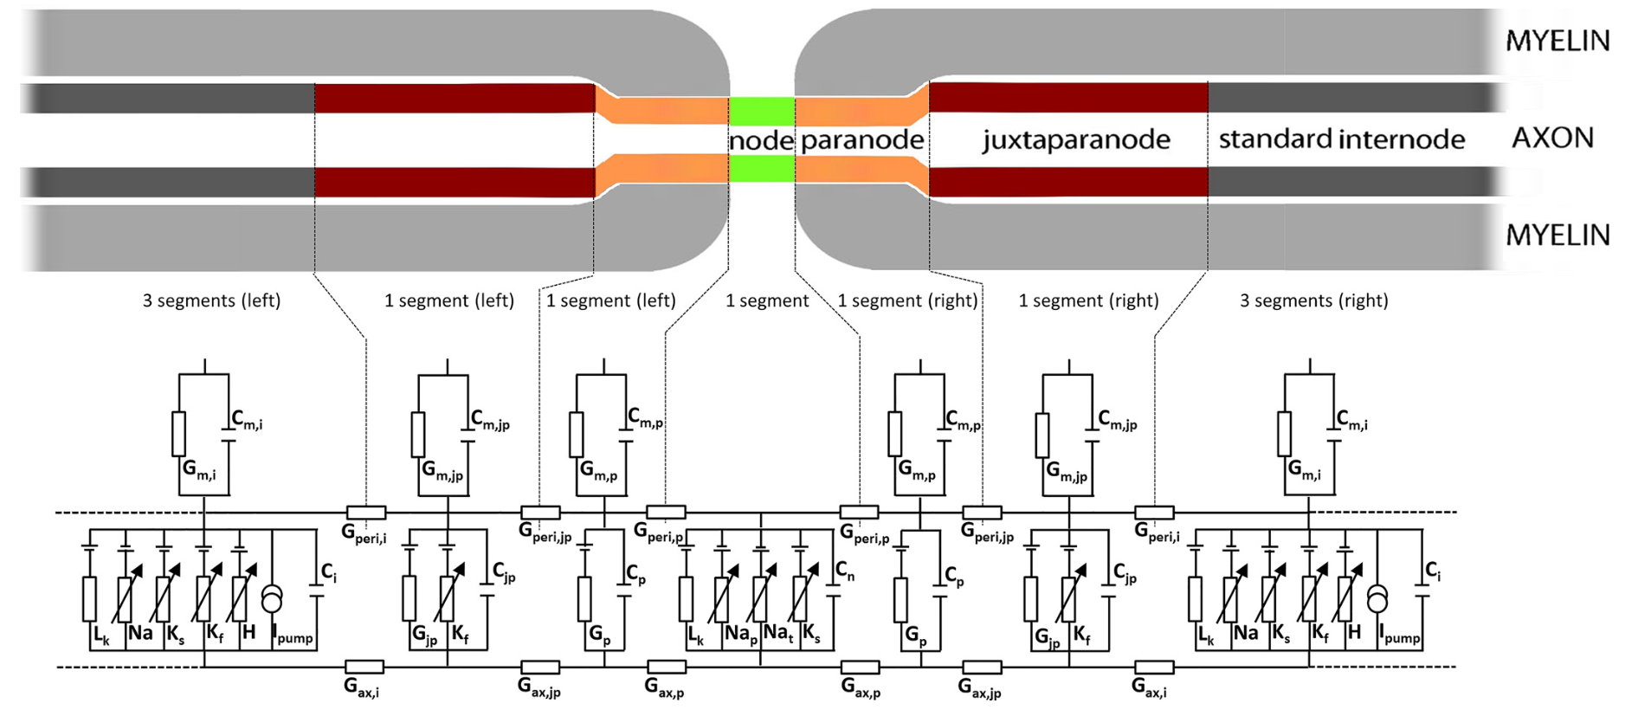

Slide 21
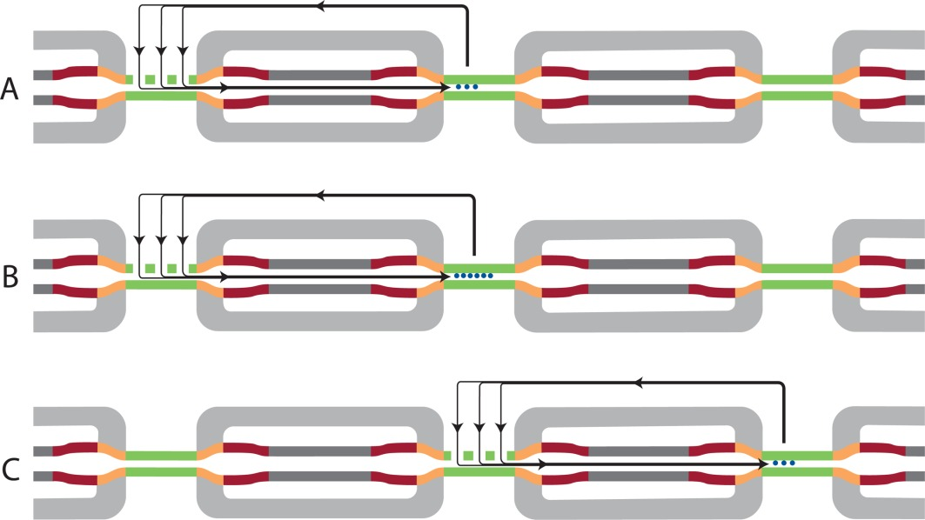
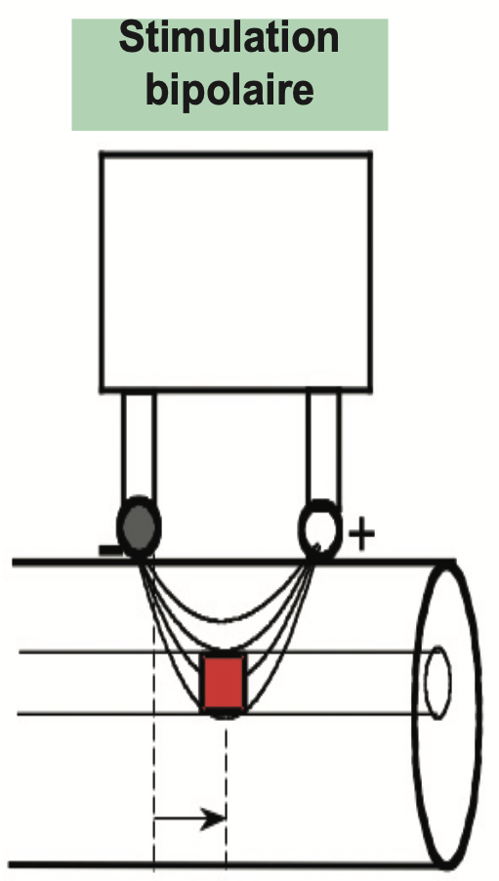
Plusieurs types de courants
Ouverture des canaux Na nodaux
-> déplacement de charges positives
à l’intérieur de l’axone
= courant ionique entrant (Na⁺)
Canaux ioniques ouverts au potentiel de repos : courants de fuite (K⁺ > Na⁺)
Courant ionique axonal longitudinal (K⁺, Cl⁻, Na⁺)
Courant capacitif sortant au niveau d’un noeud dont les canaux Na sont fermés -> dépolarisation du noeud -> ouverture des canaux sodiques nodaux
Stimulation électrique percutanée
Les charges apportées par la stimulation
dépolarisent le noeud (diminution du Pm)
=> 1° potentiel électrotonique non transmis
dont la cinétique exponentielle traduit surtout le
temps de décharge et de charge de la capacité
membranaire
=> 2° potentiel d’action transmis lorsque le seuil
d’ouverture des canaux Na est atteint (- 50 mV)
(Pierre Guihéneuc)

Slide 22
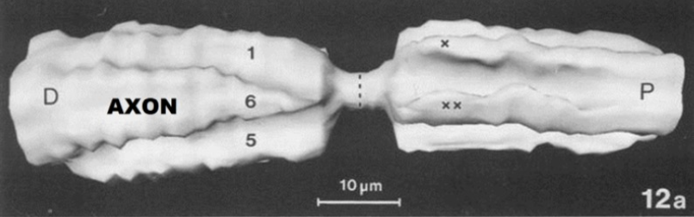
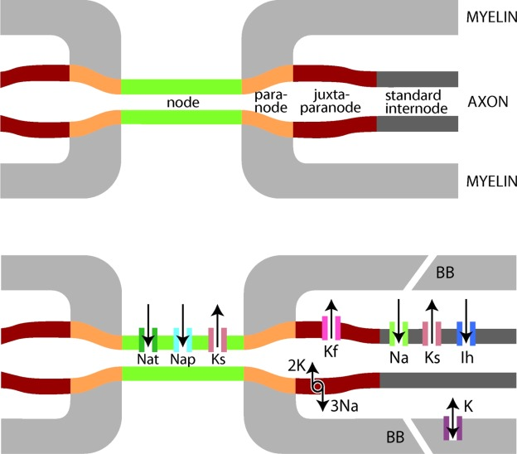
Les acteurs de l’excitabilité
(H. Franssen, 2013)
Noeud :
- R variable
- petite C (très vite déchargée
=> ΔV membranaire rapide)
- densité très élevée en Na_{t}
Myéline/internoeud :
- R basse (BB) : incisures de
Schmidt-Lanterman, gap junctions
- grande C (qui se décharge lentement)
0,1% de la
surface
Canaux Na_{t} : responsables
du PA
Canaux K_{s} et K_{f} limitent la
dépolarisation
Canaux HCN (courant Ih)
limitent l’
hyperpolarisation
Pompes Na-K (ATPase)

Slide 23
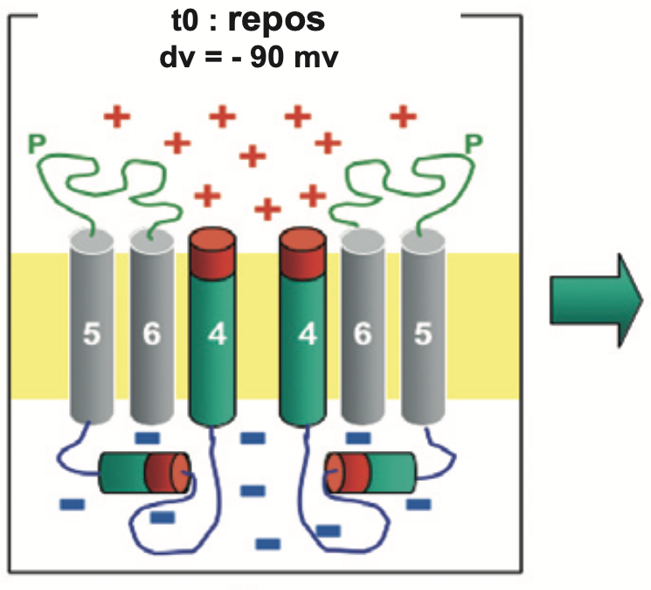
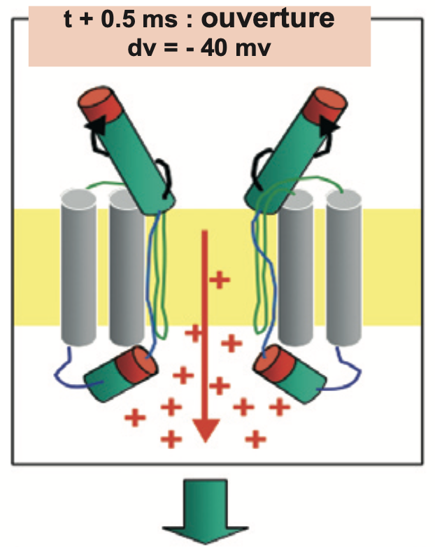
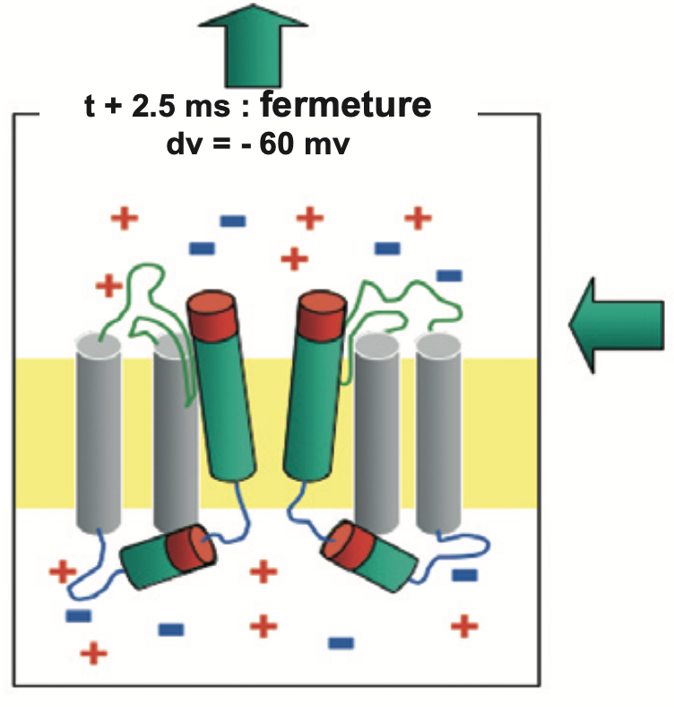
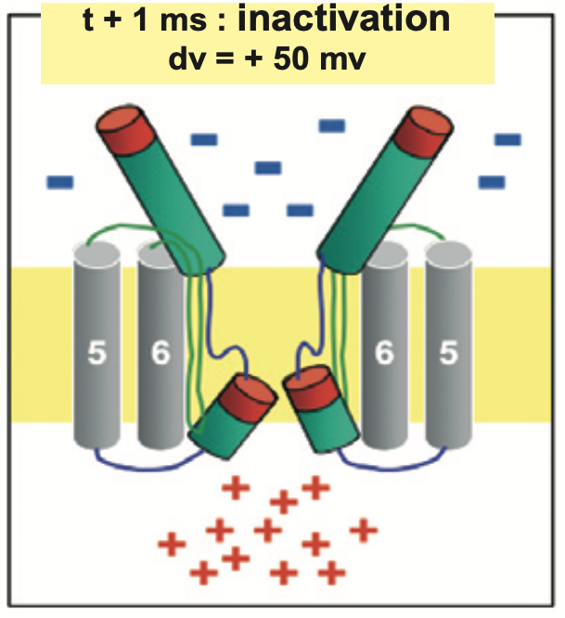
Canaux Na_{t}
(Pierre Guihéneuc)
Fermés activables
Ouverts activés
1️⃣
2️⃣
- 70 mV
- 50 mV
- 70 mV
- 50 mV
4️⃣
3️⃣
Si la période de
dépolarisation est
prolongée, la durée d’
inactivation est allongée
- 60 mV
50 mV
En voie de fermeture
Période réfractaire relative
Inactivés
Période réfractaire absolue

Slide 24
La conduction saltatoire
7
1
6
2
3
4
5
Unité fonctionnelle
Nœud (10 μm)
Paranœud
Juxta- paranœud
Internœud
Myéline
Espace périaxonal (10 nm)
Incisures de Schmidt–Lanterman

Slide 25
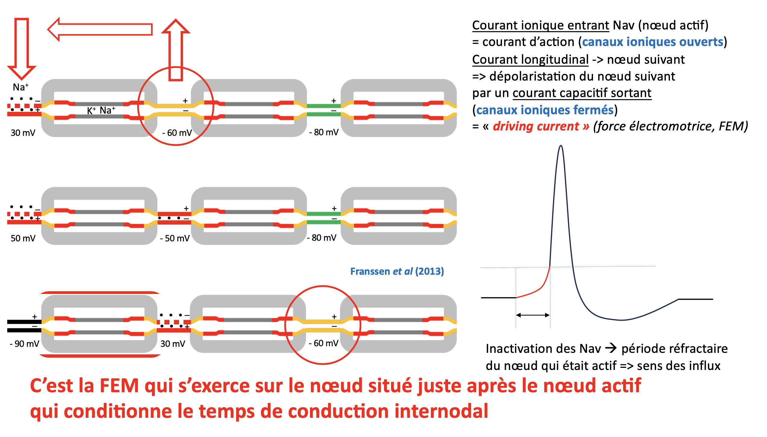
La conduction saltatoire
50 mV
FS = courant disponible (densité élevée en canaux Na⁺
et faible capacité nodale) /courant nécessaire
pour atteindre de seuil de déclenchement du PA (polarisation)
- 50 mV
- 60 mV
- 80 mV
  FS = 5-7
  FS < 1 => BC
20 μs
(H. Franssen, 2013)
Courant = flux net de charges positives
Ouverture des canaux Na => un courant ionique entrant (Na⁺)
=> circuit de courant qui va générer au noeud suivant un courant capacitif sortant (canaux fermés) avec accumulation de charges + à la face interne du noeud => dépolarisation du noeud etc...

Slide 26
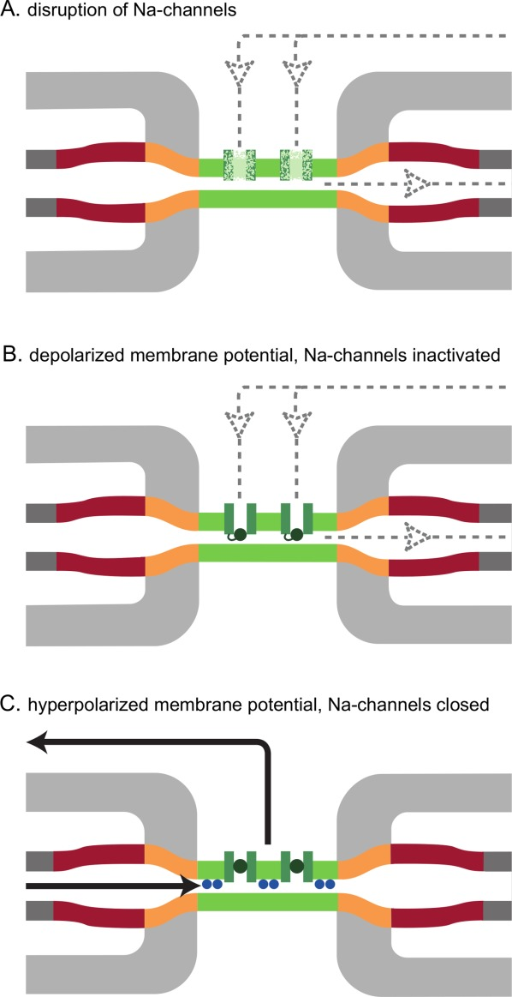
Causes nodales de réduction du FS
Dysfonctionnement des
canaux Na⁺
=> réduction du courant disponible
Dépolarisation membranaire
Canaux Na⁺ nodaux inactivés plus longtemps
=> réduction du courant disponible
=> allongement de la période réfractaire -> BC
Hyperpolarisation membranaire
Canaux Na⁺ fermés
=> augmentation du courant nécessaire pour atteindre le seuil
-> BC
(H. Franssen, 2013)

Slide 27
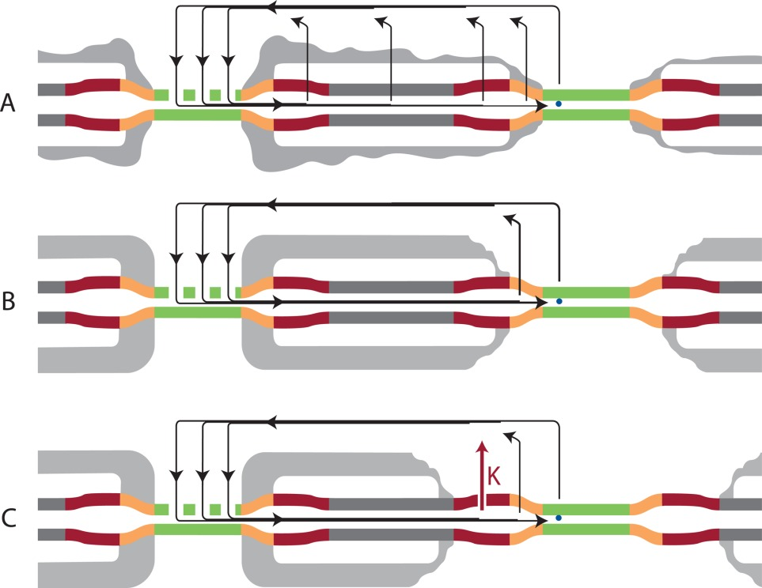
Causes myéliniques de réduction du FS
Réduction du courant disponible: diminution de la densité des canaux Na⁺ nodaux
Augmentation du courant nécessaire : fuites de courant et K_{f}
Démyélinisation segmentaire
=> fuites de courant
Démyélinisation paranodale
Augmentation de la capacité (+) nodale qui prend plus de temps à se charger
Diminution de la densité des canaux Na⁺
Démyélinisation juxta-paranodale
Idem en plus marqué &
Exposition des canaux K_{f}
=> limitation de la dépolarisation
(H. Franssen, 2013)

Slide 28
Courant = déplacement de charges positives
(comme l’eau d’un fleuve)
Intensité (I, unité A) = quantité de charges (Q, unité C) par unité de temps
(débit du fleuve)
Q = It = capacité (C, unité F) x Voltage (U ou V, unité V)
Voltage = intensité (I) x résistance (R, unité Ω) = loi d’Ohm
(dénivelé du fleuve) V = IR
Résistance = 1/conductance (g, unité Sm)
V = IR => I = V/R => I = V x g ou pour un ion I_{ion} = (Vm-E_{ion}) x g (courant ionique)
Q = CV => I = C dV/dt (courant capacitif)
Un neurone est un circuit RC en parallèle

Slide 29
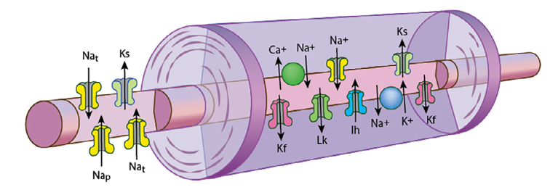
Type de canal | Action | Potentiel de repos | Dépolarisation | Hyperpolarisation
Canaux Kv lents (Ks) | Sortie de K⁺ | Actifs | Plus actifs | Moins actifs
Canaux Kv rapides (Kf) | Sortie de K⁺ (limitent la dépolarisation) | Inactifs | Actifs (limitent la période supernormale) | Inactifs
Canaux Nav_{t} | Entrée de Na⁺ | Inactifs/activables | Actifs (> -50 mV) -> inactivés (> 50 mV) (=> PRA) -> activables lors de la repolarisation | Inactifs/activables avec des courants plus intenses
Canaux Nav_{p} (Composante active de la chronaxie) | Entrée de Na⁺ | Actifs | Plus actifs | Moins actifs
Canaux HCN (courant Ih) | Entrée de K+ et Na+ (limitent l’hyperpolarisation) | Inactifs | Inactifs | Actifs

Slide 30
1. Les courbes intensité-durée (I-t)
Les débuts de la neurophysiologie clinique : 1909
Ce qui se passe juste avant le PA
Nœud
2. Cycle de récupération de l’excitabilité,
technique des doubles-chocs
le second souffle de l’étude de l’excitabilité axonale : 1970
Ce qui se passe juste après le passage d’un PA
Nœud
Nœud
3. Les courbes stimulus-réponse
Internœud
4. La poursuite de seuil
Le troisième souffle de l’étude de l’excitabilité axonale : 1990-2000
les mécanismes internodaux d’accommodation du potentiel de membrane

Slide 31
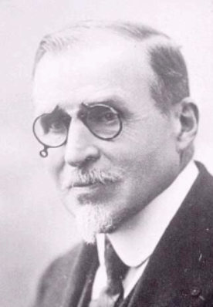
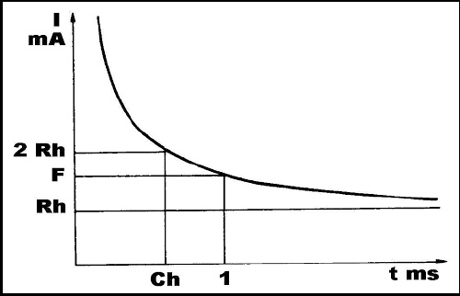
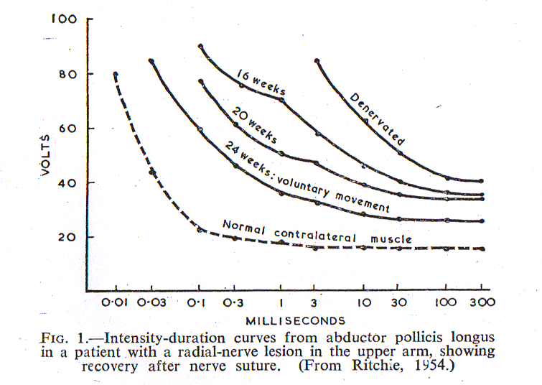
Les débuts de la neurophysiologie clinique
En 1909, Lapicque définit:
Rhéobase = intensité d’un courant infiniment long pour atteindre un seuil d’amplitude
Chronaxie = durée d’un courant dont l’intensité est le double de la rhéobase pour atteindre un seuil d’amplitude
Louis Lapicque
1866 – 1952
Sorbonne, Paris

Slide 32
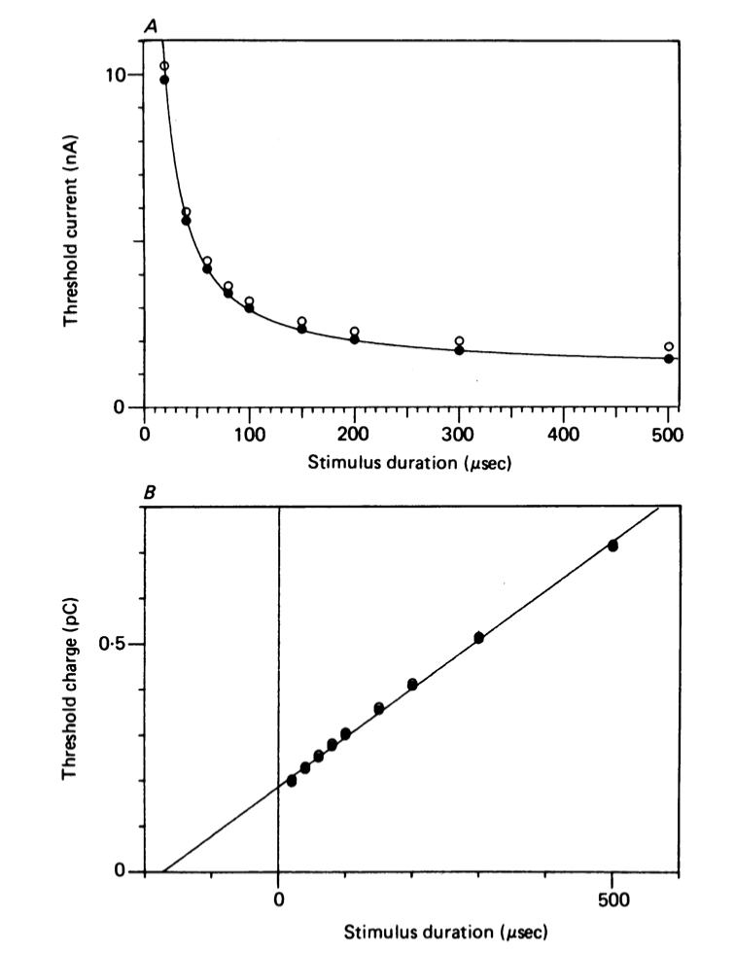

1. Les courbes intensité-durée (I-t)
I
Seuil d’amplitude = 2 mV
Intensité (nA)
Fixer un seuil d’amplitude (ex. 2 mV)
Tester 4 durées de stimulation
=> déterminer l’intensité nécessaire
pour atteindre le seuil de 2 mV
Feuille excel
R
C
t
Durée du stimulus (μs)
Q =I.t
Charge (pC)
a
Q = R.t + a
𝜏 = a/R
R
𝜏
Durée du stimulus (μs)
t
Loi « empirique » de Weiss : Q = R(t + 𝜏)

Slide 33

1. Les courbes intensité-durée (I-t)
Potentiels électrotoniques
Les courbes It étudient les caractéristiques du circuit
(R)C nodal juste avant le déclenchement du PA (potentiels électrotoniques non transmis)
Chronaxie (𝜏) = constante de temps pour charger et décharger la membrane nodale (63%)
- composante liée aux propriétés passives du noeud
(notamment la surface nodale) : 50 μs
composante active bcp plus longue (300-400 μs) liée à l’interférence de canaux de fuite ouverts aux environs du potentiel de repos, principalement les canaux Na_{p}
=> dépolarisation : chronaxie augmentée
=> hyperpolarisation : chronaxie réduite
Na_{p} = 2% des Na nodaux : ouverts au repos (70%)
=> dépolarisation => excitabilité accrue
Notes:
Les courbes intensité-durée étudient les caractéristiques du circuit RC nodal juste avant le déclenchement du PA

Slide 34

1. Les courbes intensité-durée
Rhéobase :
Est inversement proportionnelle au niveau d’excitabilité,
en relation avec les propriétés passives du nœud et du paranœud
Augmentée : fuites au niveau de la myéline endommagée
capacité nodale augmentée => temps de décharge nodal augmenté œdème endoneural
Dépend également de paramètres non axonaux :
- impédance sous les électrodes stimulatrices
- impédance des tissus biologiques
- œdème extranerveux
- épaisseur du panicule adipeux
- zones de moindre résistance liée à la
présence de VS
- profondeur de la structure nerveuse étudiée
12 ㏀
< 1 ㏀

Slide 35
1. Les courbes intensité-durée
 | Chronaxie | Rhéobase
Dépolarisation/ ischémie | augmentée | réduite
Hyperpolarisation/ post-ischémie | réduite | augmentée
SLA | augmentée | normale
CMT1a | normale | augmentée
SGB | normale | augmentée
PRNC | réduite | augmentée
Propriétés passives des membranes
Dans les PRNC, un des effets immédiats des IgIV pourrait être
lié à leur action sur les canaux Na_{p} (Boërio et al., 2010)
Relation entre l’augmentation de la chronaxie dans la SLA et
la réduction de la survie (Kanai et al., 2012)

Slide 36


Le second souffle de l’étude
de l’excitabilité axonale
Hodgkin & Huxley -> Canaux ioniques
Joseph Bergmans (ca. 1970)
Notes:
In his thesis, he had managed to deduce a remarkable amount about the physiology and ion channel behaviour in human axons by measuring excitability changes in a single motor axon using surface stimulation and recording. He even inferred the importance of slow potassium channels, before this had been done in animal studies. However, Joseph’s method of manual estimation of threshold – as a stimulus which excited 3 times out of 5 – seemed hopelessly tedious. I had therefore built an automatic threshold tracker and used it with Peter Grafe to study activity-dependent excitability changes in demyelinated rat axons. On his return to Munich with a threshold tracker in 1986, Peter found an old Ortec stimulator in the back of a cupboard and attached it to the threshold tracker and himself. (S)

Slide 37

2. Cycle de récupération de l’excitabilité
technique des doubles-chocs
(Pierre Guihéneuc)

Slide 38
2. Cycle de récupération de l’excitabilité
technique des doubles-chocs
200 ms

Slide 39
2. Cycle de récupération de l’excitabilité
technique des doubles-chocs
Fixer l’amplitude de la réponse obtenue par le second choc (40% du max)
Etudier les modifications de l’intensité du second choc pour obtenir cette amplitude
I
(mA)
Période réfractaire absolue
Période supernormale précoce
Période sous-normale tardive
Deux options méthodologiques
Période réfractaire relative

Slide 40
2. Cycle de récupération de l’excitabilité
technique des doubles-chocs
Fixer l’intensité du second choc (i40)
Etudier les modifications de l’ampitude du PAGM pour cette intensité
Amp
(mV)
Période réfractaire absolue
Période supernormale précoce
Période sous-normale tardive
Deux options méthodologiques
Période réfractaire relative

Slide 41
2. Cycle de récupération de l’excitabilité
- technique des doubles-chocs
Fixer l’intensité du second choc (i40)
Etudier les modifications de l’ampitude du PAGM pour cette intensité
Choc
Conditionnant
200%
Choc test = 100%
40%
25%
IIS = 3,5 ms
IIS = 10 ms
IIS = 40 ms
IIS = 200 ms
Période réfractaire absolue
Période supernormale précoce
Période sous-normale tardive
Deux options méthodologiques
Période réfractaire relative

Slide 42


2. Cycle de récupération de l’excitabilité
technique des doubles-chocs
2 chocs d’intensité différente
- choc conditionnant (supramaximal)
- choc test fixe (i40)
avec IIS entre 1-200 ms
=> mesure des fluctuations d’amplitude
du PAGM évoqué par les chocs tests
Ischémie, post-ischémie, post-effort etc…
Keypoint (Natus/Dantec) :
- M Increment
(soustraction de traces :
IIS < 10 ms => les réponses motrices évoquées par les chocs conditionnant et test se chevauchent)
- Stim en burst complexe
(2 chocs à des intensités différentes)

Slide 43
2. Cycle de récupération de l’excitabilité
technique des doubles-chocs
Ischémie :
- dépolarisation
- période réfractaire
prolongée (prolongation de l’inactivation des Na_{t} nodaux)
- Période supernormale réduite (prolongation de l’ouverture des K_{f})
Post-ischémie :
- hyperpolarisation
- période réfractaire réduite
- période supernormale augmentée

Slide 44

2. Cycle de récupération de l’excitabilité
technique des doubles-chocs
Période réfractaire absolue :
Inactivation des Na_{t} nodaux
Période réfractaire relative :
Levée progressive de l’inactivation des Na_{t} nodaux
Si le membrane est préalablement dépolarisée (ischémie => blocage des pompes Na/K ATPase) => l’inactivation des Na_{t} nodaux est prolongée
Si la membrane est hyperpolarisée (post-ischémie ou post-effort => hyperactivité des pompes Na/K ATPase) => l’inactivation des Na_{t} nodaux est réduite
Na_{t} = 98% des Na nodaux (1000-2000 /μm²)
- au repos: fermés activables ou non-inactivés
- dépolarisation : ouverts => PA
- inactivés après +/- 1 ms => période réfractaire
- repolarisation ou hyperpolarisation : fermés non-inactivés

Slide 45
2. Cycle de récupération de l’excitabilité
technique des doubles-chocs
 | Période réfractaire | Période supernormale
Dépolarisation/ ischémie | augmentée | réduite
Hyperpolarisation/ post-ischémie | réduite | augmentée
SLA | réduite | augmentée
CMT1a | réduite | réduite
AMAN | augmentée | réduite
PRNC | réduite | réduite
La réduction des périodes réfractaire et supernormale dans le
CMT1a et la PRNC traduit les propriétés passives de la membrane (Kiernan et al., 2019)
Dans la MMN, majoration de la période supernormale distalement
aux BC traduisant l’hyperpolarisation axonale en relation avec
l’hyperactivation des pompes Na/K ATPase ? (Kiernan et al., 2002)

Slide 46
2. Cycle de récupération de l’excitabilité
technique des doubles-chocs
CMT1a
Période réfractaire réduite
Période supernormale réduite

Slide 47
2. Cycle de récupération de l’excitabilité
technique des doubles-chocs
SGB
CB
M11
J10
M1
Ischémie
J10
Période réfractaire réduite
Période supernormale réduite
Correction temporelle

Slide 48
2. Cycle de récupération de l’excitabilité
technique des doubles-chocs
Lewis & Sumner
Hyperpolarisation
- PR réduite
- période supernormale augmentée
(sensibilisation par l’ischémie)
CB
Ischémie

Slide 49



2. Cycle de récupération de l’excitabilité
technique des doubles-chocs
30°C
23°C
34°C
> 32°C
STABLE

Slide 50
3. Courbes stimulus-réponse
les moins excitables
PAGM
mV
PAGM
= 6,1 mV
0,2 ms
mA
les plus excitables

Slide 51
3. Courbes stimulus-réponse
PAGM
mV
PAGM
= 6,1 mV
1,0 ms
0,2 ms
mA

Slide 52
3. Courbes stimulus-réponse
Évoquer un PAGM supra-maximal
Déterminer i10 -> i90 (calculette)
Feuille excel
Pente
Déplacement vers la droite
(i90-i10)/i10
i90 | i80 | i70 | i60 | i50 | i40 | i30 | i20 | i10
9,1 | 8,9 | 8,7 | 8,6 | 8,5 | 8,3 | 8,1 | 7,9 | 7,2
(Brismar, 1985)
(Cappelen-Smith et al, 2001)

Slide 53


3. Courbes stimulus-réponse
Seuil minimal (0,1 mV)
iUP (incréments de 1 mA)
iMAX (précision 0,1 mA)
1. 2,6 mA
2. 6,0 mA
3. 5,8 mA
(Milants et al, 2017)

Slide 54



3. Courbes stimulus-réponse
Seuil-Médian
iMAX-Médian
CNRF
Liège
Marseille
Nice
Ctrl
Axonal
PRNC
SGB
CMT1a
Ctrl
Axonal
PRNC
SGB
CMT1a

Slide 55

3. Courbes stimulus-réponse
 | Déplacement de la courbe | Pente
Dépolarisation/ ischémie | À gauche | +
Hyperpolarisation/ post-ischémie | À droite | -
CMT1a | À droite +++ | ---
SGB | À droite + | -
PRNC | À droite ++ | --
Comme la rhéobase, la courbe stimulus-réponse traduit
les propriétés passives de la membrane
+ impédance des électrodes stimulatrices
+ résistances environnementales
Grande variabilité des résultats (Boërio et al, 2008)
Contrôle de l’impédance crucial

Slide 56



Le troisième souffle de l’étude
de l’excitabilité axonale : 1990- 2010
Accès à l’internœud
The TROND protocol
David Burke
Matthew Kiernan
Notes:
In his thesis, he had managed to deduce a remarkable amount about the physiology and ion channel behaviour in human axons by measuring excitability changes in a single motor axon using surface stimulation and recording. He even inferred the importance of slow potassium channels, before this had been done in animal studies. However, Joseph’s method of manual estimation of threshold – as a stimulus which excited 3 times out of 5 – seemed hopelessly tedious. I had therefore built an automatic threshold tracker and used it with Peter Grafe to study activity-dependent excitability changes in demyelinated rat axons. On his return to Munich with a threshold tracker in 1986, Peter found an old Ortec stimulator in the back of a cupboard and attached it to the threshold tracker and himself. (S)

Slide 57

Le troisième souffle de l’étude
de l’excitabilité axonale : 1990- 2010

Slide 58

4. La poursuite de seuil
Cible : PAGM à 40-50% de l’amplitude maximale
Seuil : intensité nécessaire pour atteindre la cible
= reflet du potentiel de membrane
Stimuli conditionnants de longue durée (I)
- dépolarisants de 100-200 ms
- hyperpolarisants de 100-200 ms
- intensité : 20% et 40% de l’intensité seuil en CB
Stimuli test dont l’intensité est augmentée si la cible n’est pas atteinte ou réduite si la cible est dépassée (rétro-contrôle) => variations du seuil
= variations du potentiel de membrane (V)

Slide 59
4. La poursuite de seuil
Courant | Amplitude | Durée | Intensité | Charges
i100 | 9 mV | 1 ms | 6 mA | 6 coulombs
TEST ≃ i50 | 4,5 mV = cible | 1 ms | 2,5 mA | 2,5 coulombs
CONDITIONNANT 40% i50 | 0 (infraliminaire) | 100-200 ms | 1 mA | 100-200 coulombs
Accommodation internodale
Absence d’accommodation internodale

Slide 60


4. La poursuite de seuil
I_{h}
V
S1
S2
F
I
I dépolarisant (40% de l’intensité seuil en CB)
- F : réduction du seuil rapide
(dépolarisation nodale)
- S1 : le seuil se réduit plus lentement
(diffusion de la dépolarisation à l’internoeud, limitée par K_{f})
- S2 : légère augmentation du seuil (K_{S} nodaux et internodaux)
K_{f}
K_{s}

Slide 61
4. La poursuite
de seuil
Na_{t}
K_{s}
K_{f}
F
S1
V
I hyperpolarisant (40% de l’intensité seuil)
- F : augmentation du seuil rapide
(hyperpolarisation nodale)
- S1 : le seuil augmente plus lentement
(diffusion de l’hyperpolarisation à l’internoeud, limitée par courant Ih)
I
I_{h}
HCN/Ih internodaux
- hyperpolarisation: ouvert
=> courant rectificateur entrant
(Na+ et K+) qui empêche une
hyperpolarisation excessive

Slide 62
Pour une même I appliquée à un neurone, le potentiel de membrane (V) sera affecté proportionnellement à R
U = R x I
1/R = g = I/U
Dépolarisation préalable
=> ouverture des canaux K
=> R diminue / g augmente
ex. ischémie
V
Ischémie
“fanning in”
Hyperpolarisation préalable
=> fermeture des canaux K
=> R augmente / g diminue
ex. post-ischémie
Post-ischémie
“fanning out”

Slide 63


CMT1a
K_{f} juxta-paranoeud
-> noeud (démyélinisation
juxta-paranodale)
“fanning out”

Slide 64
 | Δ propriétés passives | Δ propriétés actives
 | Démyélinisation Capacité nodale augmentée | Dépolarisation | Hyperpolarisation
Rhéobase | Augmentée | Réduite | Augmentée
Chronaxie |  | Augmentée Courant Na_{p} + | Réduite Courant Na_{p} -
Période réfractaire | Réduite | Augmentée inactivation des Na_{t} + | Réduite inactivation des Na_{t} -
Période supernormale | Réduite | Réduite Ouverture des K_{f} | Augmentée Fermeture des K_{f}
Courbes S-R (& iMAX) | Déplacées à droite pente réduite | Déplacées à gauche Pente + raide | Déplacées à droite Pente réduite
Poursuite de seuil |  | Fanning in (Ohm) Ouverture des K_{s} | Fanning out (Ohm) Fermeture des K_{s}
Exemples | CMT1a PRNC SGB démyélinisant | Ischémie MMN au niveau BC | Post-ischémie Post-exercice MMN en dehors BC Remyélinisation Dégénération Régénération
Na_{p}
Na_{p}
Na_{t}
Na_{t}
K_{f}
K_{f}
K_{s}
K_{s}

Slide 65

MERCI!

